Slide 1
Ministerstvo obrany České Republiky
Sekce průmyslové spolupráce a
podpora českého obranného průmyslu
Mgr. Matěj Novák
Oddělení průmyslových analýz
Odbor vojenských technologií
Sekce průmyslové spolupráce

Slide 2
Obsah
01
Český obranný průmysl v kostce
Velikost, struktura, nejvýznamnější hráči, postavení ČOBP ve světě
02
Sekce průmyslové spolupráce
Historie, kontext vzniku, základní úkoly a cíle, spolupráce vně i mimo resort, EDT‘s
03
Strategické zakázky a tuzemský průmysl
Aktuální strategické akviziční projekty AČR, programy průmyslové spolupráce a zapojení domácího průmyslu.
04
Exportní podpora a propagace
Bilaterální resortní aktivity, programy podpory ekonomické diplomacie, agentura AMOS.

Slide 3
Český obranný průmysl v kostce I.
Převažují malé a střední podniky (MSP)
Czechoslovak Group, Omnipol a Colt CZ Group jako dominantní skupiny – konec roztříštěnosti ČOBP
Převažuje specializace na menší systémy, subsystémy, komponenty, elektroniku apod., oproti produkci „hlavních vojenských systémů – major military systems“
95 % produkce → export
Dlouhá tradice (* v období první republiky či dokonce R-U)
Zaměření na hi-tech a technologie s vysokou přidanou hodnotou a (UAVs, radiolokace , C4)
V některých oblastech unikátní know-how a renomé (PSS, nákladní automobily, letecká výroba)
Asociace obranného a bezpečnostního průmyslu (www.aobp.cz)

Slide 4
SWOT analýza – Český obranný průmysl
Dlouhodobá tradice, velmi dobré renomé v rámci globálního trhu s vojenským materiálem
Úzké propojení s výzkumně-vývojovými kapacitami, zejména univerzitami u nás i v zahraničí
Vysoká míra flexibility, specializace na oblasti s vysokou přidanou hodnotou, unikátní know how
Velké rozdíly v kvalitě a technologické úrovni produkce (zastaralost)
Problém se stabilitou kvality a tržního výkonu, nedostatek kvalif. personálu
Nedostatečná schopnost ucházet se a uspět v mezinárodních projektech (EDF, EDIDP apod)
Mizivá možnost přímé finanční podpory výzkumu, vývoje a inovací
S
W
O
T
Rostoucí důraz na kooperativní programy. Posilování oblasti VaVaI
Specializované finanční nástroje a podpůrné programy (EDF, EDIDP, Horizon Europe, EDA projekty, DIANA)
Strategické a zvlášť významné projekty MO ČR, globální trend růstu obranných rozpočtů a investic do obrany
Zahraniční konglomeráty a joint-ventures, růst konkurence (tech gap) a zvyšování samostatnosti OBP v zemích, které byly doposud cílovými exportními teritorii ČOBP
Politická nejistota a slabá kontinuita resortní podpory obranného průmyslu
Rizika jako COVID-19, inflace apod.

Slide 5
Český obranný průmysl v kostce III.
Největší hráči – konglomeráty a skupiny
  Czechoslovak Group (Excalibur Army, Tatra Trucks, Retia, ELDIS, MSM Group, Job Air Technic…)
  Omnipol (ERA Pardubice, Aero Vodochody Aerospace, MESIT, Ramet)
  Colt CZ Group (CZUB, CZ USA, 4M Systems, Dan Wesson…)
Státní podniky MO ČR
  LOM Praha
  VOP CZ
  VTÚ
  VVÚ
Další významné soukromé společnosti
  Ray Service
  GUMOTEX
  EGO Zlín
  PRAMACOM
  ICZ (Delinfo)

Slide 6
Český obranný průmysl – vybrané projekty
ShKh MORANA ráže 155 mm NATO/52 (Excalibur Army)
ShKh DITA ráže 155 mm NATO/45 (Excalibur Army)
MARS 4x4 S-330 (SVOS)
Mobilní rušič STARKOM – prodloužená Tatra Force 8x8 (VVÚ + TDV)
Komplet protivzdušné obrany MRAD (Retia coby integrátor a dodavtel C2 a radarů), pokročilé přehledové radary GCI (Eldis) a systém taktických balistických střel ITBM KHAN pro Indonésii
Notes:
MARS 4x4 S-330 (SVOS) – mobilní platforma 4x4 s protiletadlovým raketovým kompletem RBS-70NG
MRAD, GCI, ITBM KhAN – architekturu pro tyto systémy navrhlo a vytvořil Excalibur International, všechny systémy na podvozcích Tatra. Balistické střely pro ITBM KHAN dodá turecký Roketsan.
Celkem zakázky CSG do Indonésie za 12 miliard Kč.

Slide 7
Český obranný průmysl v kostce II.

Slide 8
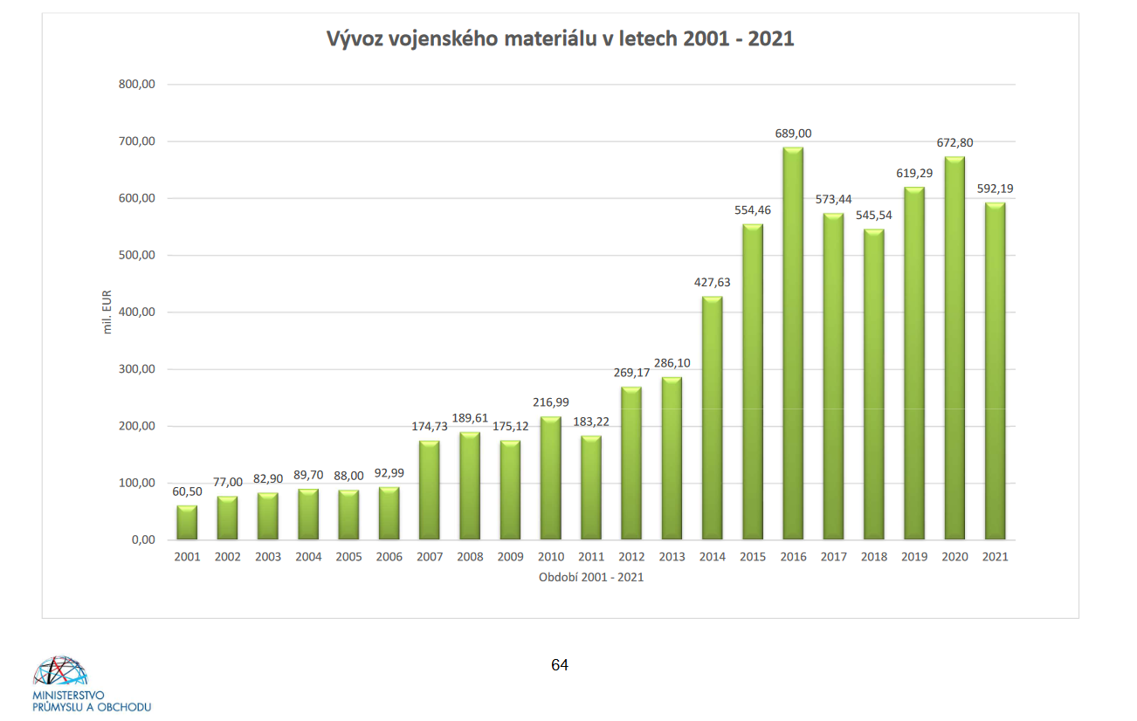
Statistika exportu ČOBP

Slide 9
Nastupující a přelomové technologie (EDT)
Nová generace technologií označovaná v rámci NATO jako Emerging & Disruptive Technologies (EDT‘s - nastupující a přelomové technologie), které se v následujících letech dostanou do pokročilého stádia rozvoje, v mnoha ohledech promění fungování naši společnosti. EDT‘s mají zároveň potenciál zásadně proměnit bezpečnostní prostředí a podobu budoucích konfliktů, včetně transformace tradičního chápání mezinárodní bezpečnosti, obranyschopnosti a vojenské strategické převahy.
Oblasti EDT‘s vycházející z typologie NATO:
1. Velká data a pokročilá datová analýza (BDAA)
2. Umělá inteligence (AI)
3. Autonomní systémy
4. Kvantové technologie
5. Vesmírné technologie
6. Hypersonické zbraňové systémy (HWS)
7. Biotechnologie a další technologie pro vylepšování člověka (BHET)
8. Nové materiály a výrobní postupy
9. Energie a pohon
Notes:
Podporou EDTs se agendově zabezpečuje oddělení technologické spolupráce. Je také autorem národní Strategie rozvoje a ochrany EDTs, - úzce spolupracuje s MPO ohledně podpory EDT, část prostředků na VaV má být v budoucnu alokována na EDT projekty.
Zapojení do iniciativ zaměřených na podporu EDT, jako je HEDI (Hub for EU Defence Innovation) při EDA, DIANA (Defense Innovation Accelerator North Atlantic) NATO, EDIDP apod.

Slide 10
EDT´s Start-upy s přesahem do obranného sektoru
VRgineers – VR, simulátory, výcvikové systémy (zákazníkem mj. US AF, NASA, Airbus, BAE Systems)
OTE Space – vývoj raketových motorů a nosné rakety pro komerční účely (doprava malých družic na oběžnou dráhu) – PEPEk 30, Czech Sparrow
CactuX Linaction – rentgenová PC tomografie – kontrola kvality vysoce přesné výroby
Příležitosti pro AČR - příklady:
3D tisk a reverzní inženýrství pro výrobu náhradních dílů (např. firmy SolidVision, 3Dees, MCAE Systems)
Využití AI v rámci ILS ( diagnostika a plánování oprav, údržby, modernizace, plánování náhradních dílů)
Zpracování a analýza velkých dat pro C2
Satelitní snímkování a analýza získaných dat (např. SpaceKnow)
Notes:
Czech Sparrow – nosnost až 250 kg nákladu – např. družice GOLEM

Slide 11
Tak šel čas aneb jak to bylo s průmyslovou spoluprací
Zrod sekce
Založena sekce průmyslové spolupráce a řízení organizací
Návrat k samostatnosti
Od 1.1. je obnovena samostatná Sekce průmyslové spolupráce, v čele s NMO T. Kopečným
2014
2016
První ostrý provoz
2018
Změna příslušnosti
Odbor je přičleněn k sekci vyzbrojování a akvizic MO
Příprava Strategie vyzbrojování a podpory OBP, rozvoj bilaterálních aktivit
2020
Budování konceptu
Zrušení sekce
Další škatulata
Reorganizace vede k změně podřízenosti odboru pod sekcí obranné politiky a strategie
První „dětské krůčky“, budování a nastavování systému a agendy
Z rozhodnutí tehdejší MO Karly Šlechtové byla sekce rozpuštěna a zůstal pouze odbor průmyslové spolupráce
2015
2017
2019

Slide 12
Organizační struktura
Sekce průmyslové spolupráce
Odbor průmyslové spolupráce
Odbor vojenských technologií
Oddělení zahraniční spolupráce
Oddělení technologické spolupráce
Oddělení průmyslových analýz
Oddělení výzkumu, vývoje a evropských fondů
Oddělení zahraniční spolupráce
Oddělení výzkumu, vývoje a evropských fondů
bilaterální styky
projekty podpory ekonomické diplomacie – tzv. PROPEDy
zahraniční veletrhy a prezentace
úzká spolupráce s AMOS
řídí projekty programu podpory obranného výzkumu a vývoje
řeší institucionální a účelovou podporu projektům VaV
zabezpečuje žádosti o dotace z fondů a finančních nástrojů EU
Oddělení technologické spolupráce
Oddělení průmyslových analýz
styk „armáda-průmysl“,
podpora EDT‘s,
cvičení odolnosti firem proti působením v šedé zóně
programy průmyslové spolupráce
multilaterální spolupráce (NATO, EU – EDF aj.)
provádí průzkumy trhu u strategických a zvlášť významných projektů
metodicky řídí proces odhadů nákladů životního cyklu vč. přípravy specializovaných kurzů
Notes:
+ Odbor dohledu nad vojenským letectvím – přičleněn v r. 2022.

Slide 13
Strategické a zvlášť významné zakázky a průmyslovÁ spolupráce
Po letech redukce rozpočtu se v r. 2020 začalo kolo armádních nákupů roztáčet, viz projekty pořízení pásového BVP, víceúčelových vrtulníků, samohybné houfnice CAESAR, radiolokátory MADR či prostředky PVO SHORAD.
Zapojení domácího průmyslu je u těchto zakázek klíčové a v případě SZVZ obecně je téměř bezpodmínečně vyžadováno – mění se vesměs pouze rozsah.
Kromě projektu pořízení pásového BVP se doposud u všech jmenovaných projektů podařilo uzavřít s dodavatelem smlouvu o průmyslové spolupráci, která ukotvuje zapojení státních podniků a/nebo soukromých českých společností do dané zakázky.
Požadovaný podíl průmyslové spolupráce primárně závisí na specifických parametrech konkrétní zakázky a zpravidla je navázaný na množství pořizované techniky, její cenu a na komplexnost.
Postup:
Analýza schopností domácího průmyslu pro zapojení do programu průmyslové spolupráce – úvodní materiál zhodnocující potenciál pro zapojení se do zakázky.
Plán průmyslové spolupráce – sestavuje dodavatel, zahrnuje návrhy na konkrétní projekty s CZ partnery vč. nominální hodnoty a konečné hodnoty průmyslové spolupráce (multiplikátory).
Deklarace hodnoty průmyslové spolupráce – konečný dokument, závazek dodavatele, že s vybranými CZ partnery uzavře specifikované kontrakty v uvedené hodnotě
Notes:
Důvody proč průmyslová spolupráce:
Přidaná hodnota pro ČR – techn transfer, know-how, finanční stránka – práce pro CZ firmy, odvody, zisk. Využití licence nejen pro vlastní potřebu, ale např. i pro export (PANDUR II)
Bezpečnost dodávek – transferem na domácí firmy je možno zvýšit úroveň bezpečnosti dodávek v konkrétních oblastech (např. servis a údržba, dodávky munice vyráběné v ČR – zkrácení délky dodav. Řetězce, lepší kontrola nad dodavateli/poskytovateli usazenými v ČR) – navázáno na bezpečnostní zájem státu – servis údržba vojenské techniky v ČR
Konečné slovo co se týče subdodavatelů má vždy zahraniční dodavatel – MO stanovuje pouze hlavního CZ partnera/systémového integrátora.

Slide 14
Exportní podpora českého obranného průmyslu a komunikace s domácím uživatelem
Projekty PROPED
Bilaterální aktivity SPSp MO
Semináře a průmyslové dny
Agentura AMOS
Hlavní partneři MO v rámci systému exportní podpory českého obranného průmyslu: Ministerstvo zahraničních věcí, Ministerstvo průmyslu a obchodu, AOBP, Hospodářská komora ČR, CzechTrade, CzechInvest, EGAP, ČEB.

Slide 15
Q&A?
Děkuji za pozornost!
novakm7@army.cz

